Slide 1
썸네일 공모전
20200417 의생명시스템학부 최한비

Slide 2
프로그램 순서
썸네일 공모전
현수막, 포스트를 올려 주세요(동아리 모집, 학과 소모임 안내를 대신해 드립니다) /이벤트 페이지
숭실대학교TV(유튜브)와 노티지(DID) 영상 및 포스터 홍보

Slide 3
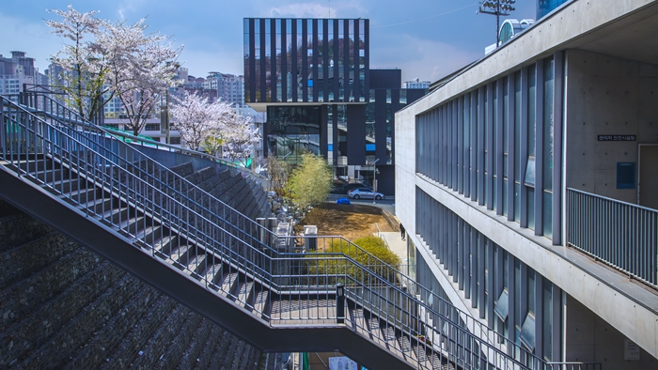
교육과정혁신센터
썸네일
공모전
숭실대학교

Slide 4
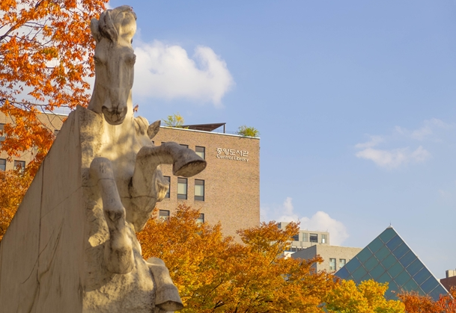
SSU
SSU
교육과정혁신센터
노티지
활용안내
SSU
notige
SSU
#동아리 모집 #학과 소모임

Slide 5
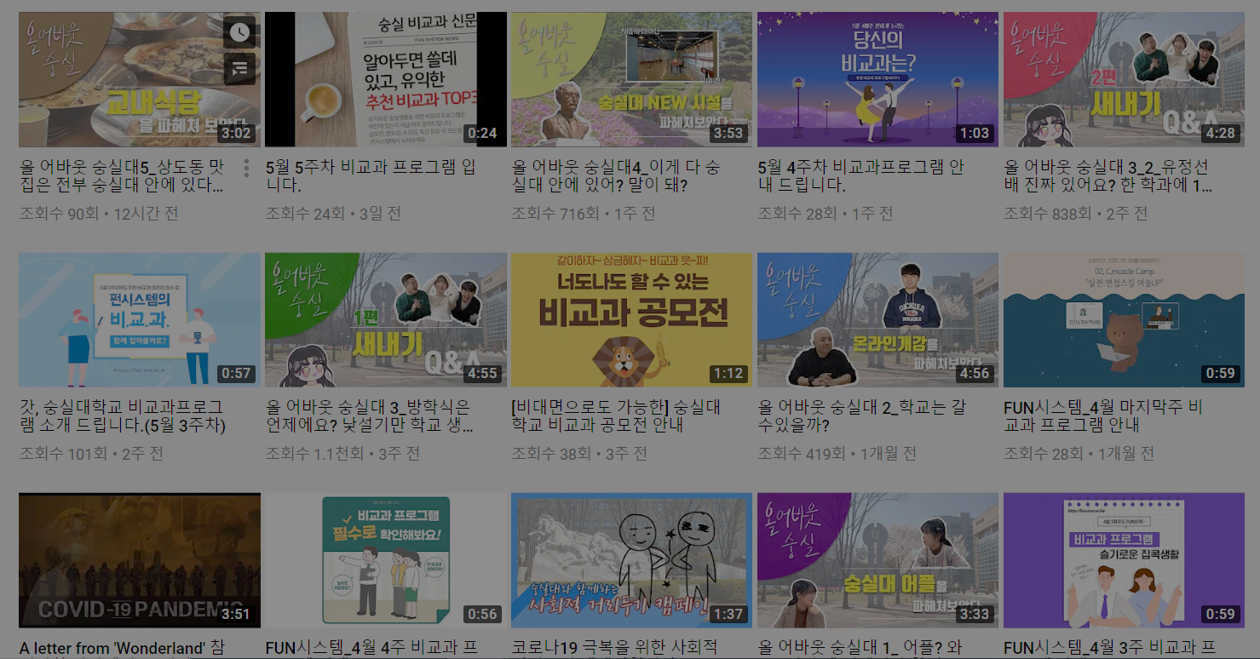
교육과정혁신센터
소모임, 동아리, 교내 행사?
노티지
숭실대학교 TV
노티지
숭실대학교 TV
HOXY.. 아시나요..
숭—실 유튜브 채널... 숭실대학교 TV?
포스터와 영상을 업로드 해주세요!

Slide 6
사용 폰트
PowerPoint 기본 제공 :
Segoe Script
맑은 고딕 (본문)
설치 폰트 :
나눔고딕 ExtraBold (사용범위 프리 - 개인/기업, 국내/국외)
TT투게더 (사용범위 프리 - 개인/기업, 국내)
설치 경로 – NAVER Software에서 다운로드

